Slide 1
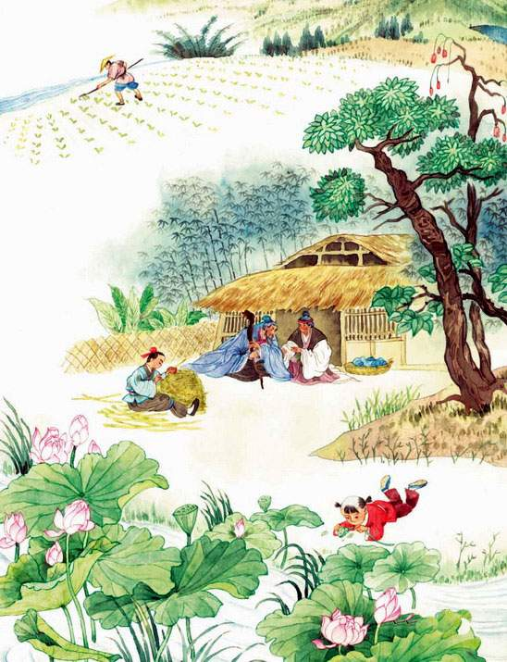
清平乐 村居
宋·辛弃疾

Slide 2
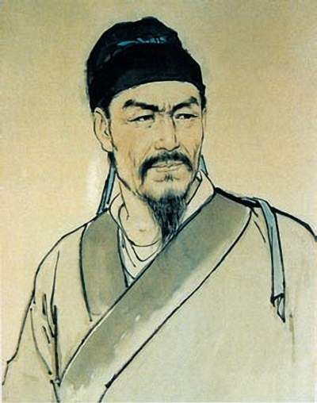
辛弃疾
字幼安，号稼轩，历城人（山东济南人），宋代爱国词人。出生时，中原已经被金兵所占。所以他一生主张抗金，渴望恢复中原。著有词集《稼轩长短句》。

Slide 3
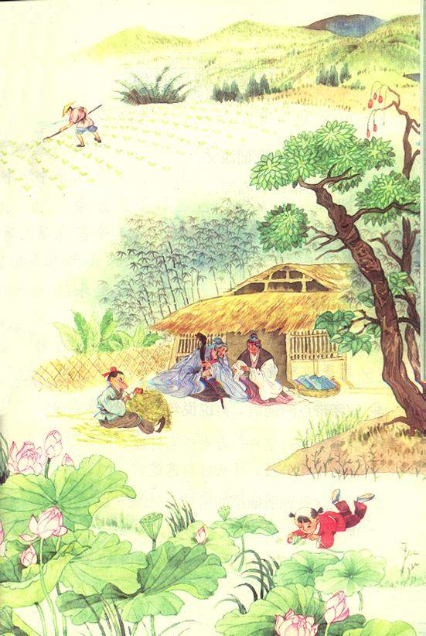
写作背景我知道
辛弃疾曾历任江西、湖南、湖北安抚使，任职期间，打击贪官，救济灾民，颇有政绩。淳熙八年被劾职，退居江西上饶、铅山一带，隐居长达二十年，他退居乡间，与山民野老打成一片，过着平凡质朴、恬淡安静的生活。此时，他一改过去壮大场面的描述和豪杰人物的刻画，转而饱蘸色彩去描绘田园风景画和俚俗乡情图。这首词题为“村居”，是词人晚年遭受排斥、打击，壮志难酬，归隐上饶地区农村时的作品。
清平乐 村居

Slide 4
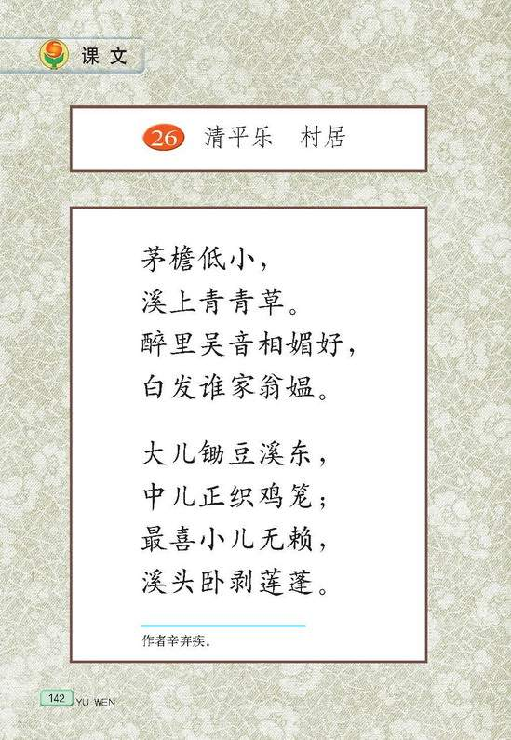
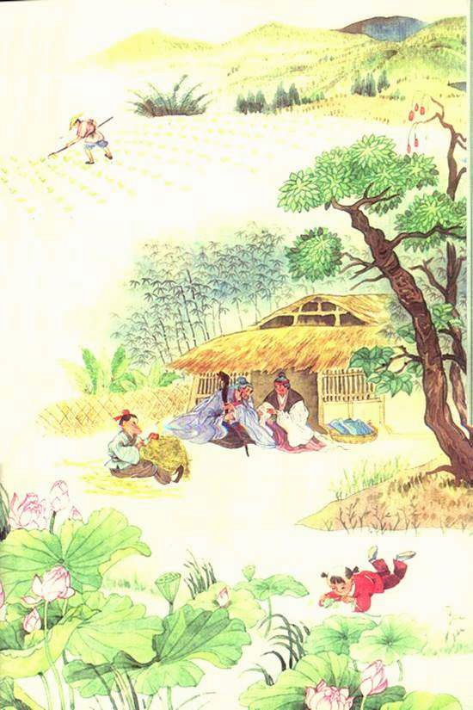


Slide 5
清平乐 村居
(宋）辛弃疾
茅檐低小，
溪上青青草。
醉里吴音相媚好，
白发谁家翁媪。
大儿锄豆溪东，
中儿正织鸡笼；
最喜小儿无赖，
溪头卧剥莲蓬。
词和词牌
词，又称为“诗余”、“长短句”。分为上阕和下阕两部分。兴起于南朝，成形于晚唐，盛行于宋代；最早是一种配乐歌唱的诗，所以每首词都必须按一定的歌谱填写，这歌谱叫词牌。
上阕
（上片）
重点记忆：
“清平乐”是词牌名
“村居”是题目
下阕
（下片）

Slide 6


Slide 7
清平乐 村居
yuè（音乐）
yán
lè（快乐）
茅檐／低小，
溪上／青青草。
醉里／吴音／相媚好，
白发／谁家／翁媪。
大儿／锄豆溪东，
中儿／正织鸡笼，
最喜／小儿无赖，
溪头／卧剥莲蓬。
mèi
ǎo
lóng（笼子）
lǒng（笼统）
bāo（剥花生）
bō（剥夺）
péng

Slide 8
（上阕）自学提示：
1.圈一圈：这些句字中描写了哪些景物？请圈出来。
2.注一注：结合插图，这些景物给你怎样的感觉？请在旁边写下批注。

Slide 9
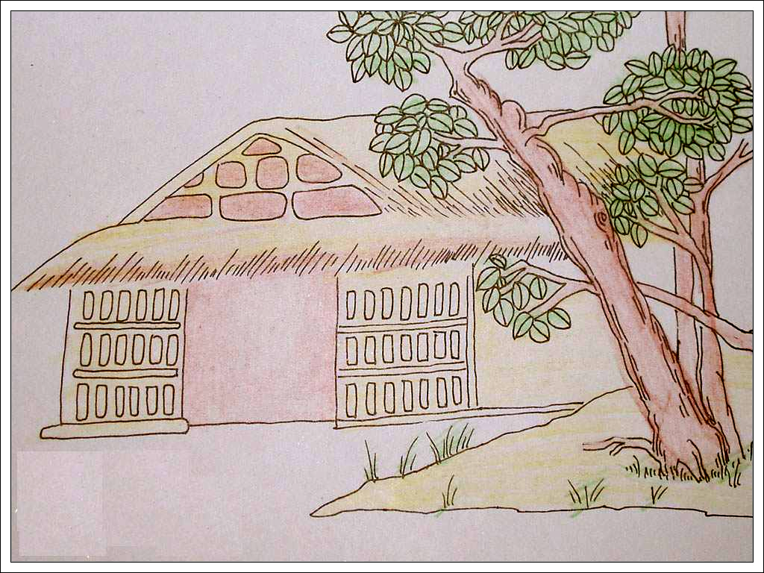
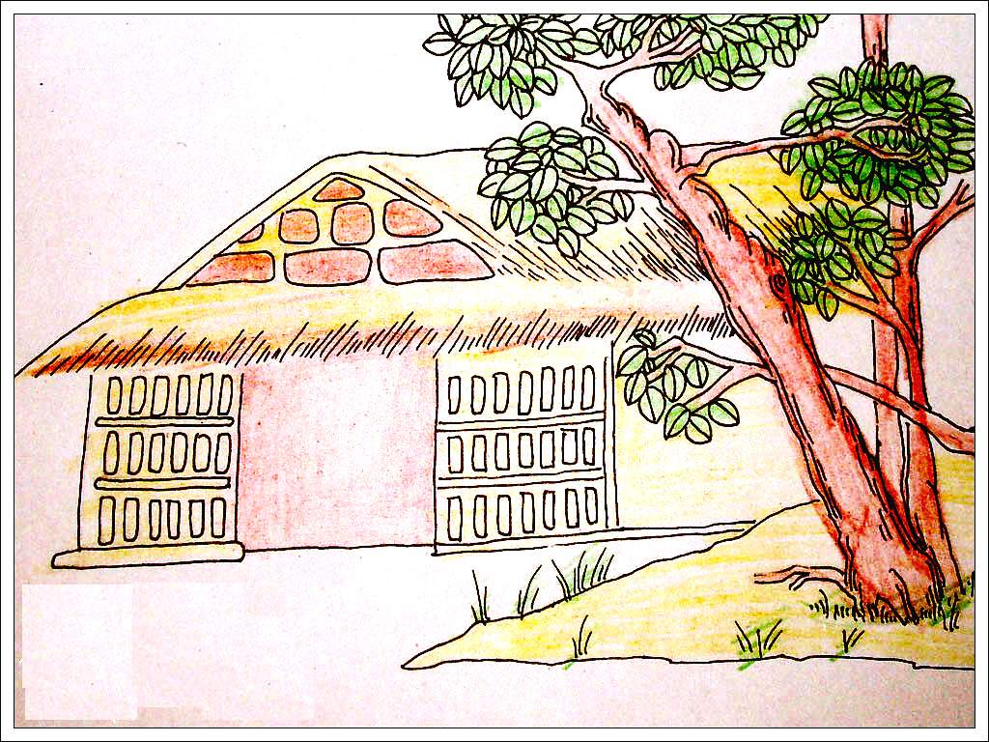
茅檐低小

Slide 10
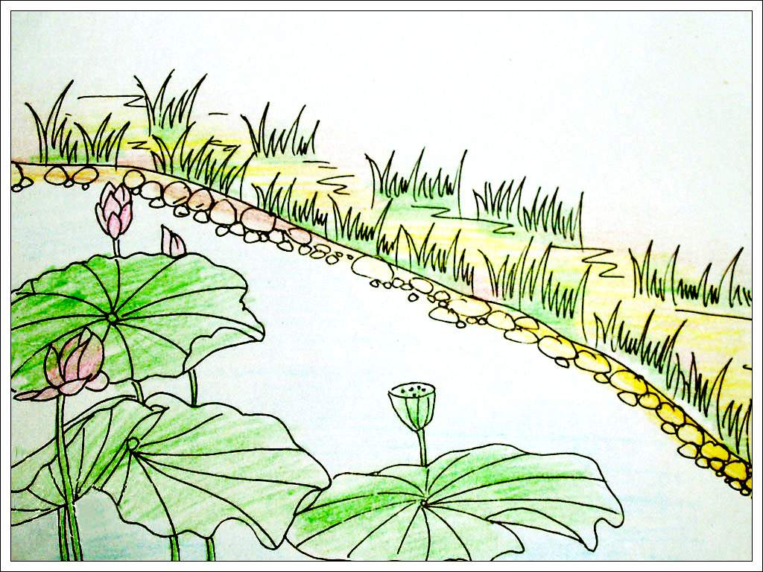
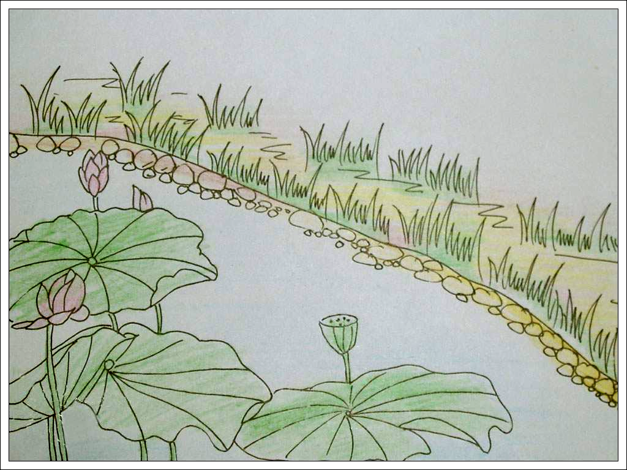
溪上青青草

Slide 11
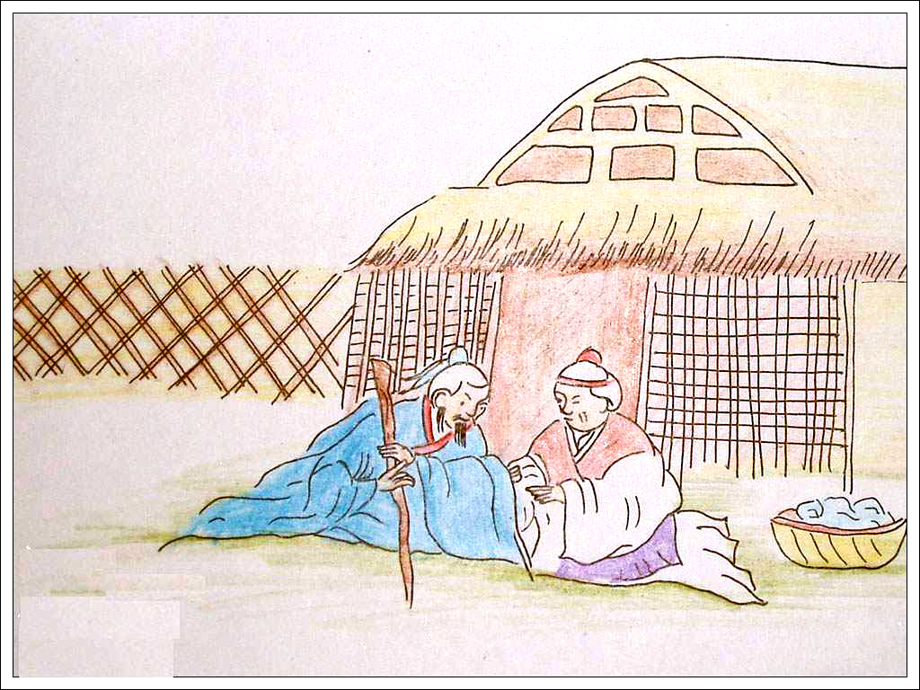
醉里吴音相媚好，白发谁家翁媪。
①吴音：吴地的方言。
②相媚好：彼此之间很亲热。
③翁媪：老爷爷、老奶奶。
说话训练：
①读着“醉里吴音相媚好，白发谁家翁媪。”我仿佛听到翁夸赞媪说：
。
②读着“醉里吴音相媚好，白发谁家翁媪。”我仿佛听到媪夸赞翁说：
。

Slide 12
（下阕）自学提示:
1.圈一圈：词中写到了哪些人？他们分别在干什么？请圈出来。
2.想一想：这些人中你最喜欢哪个人？为什么？

Slide 13
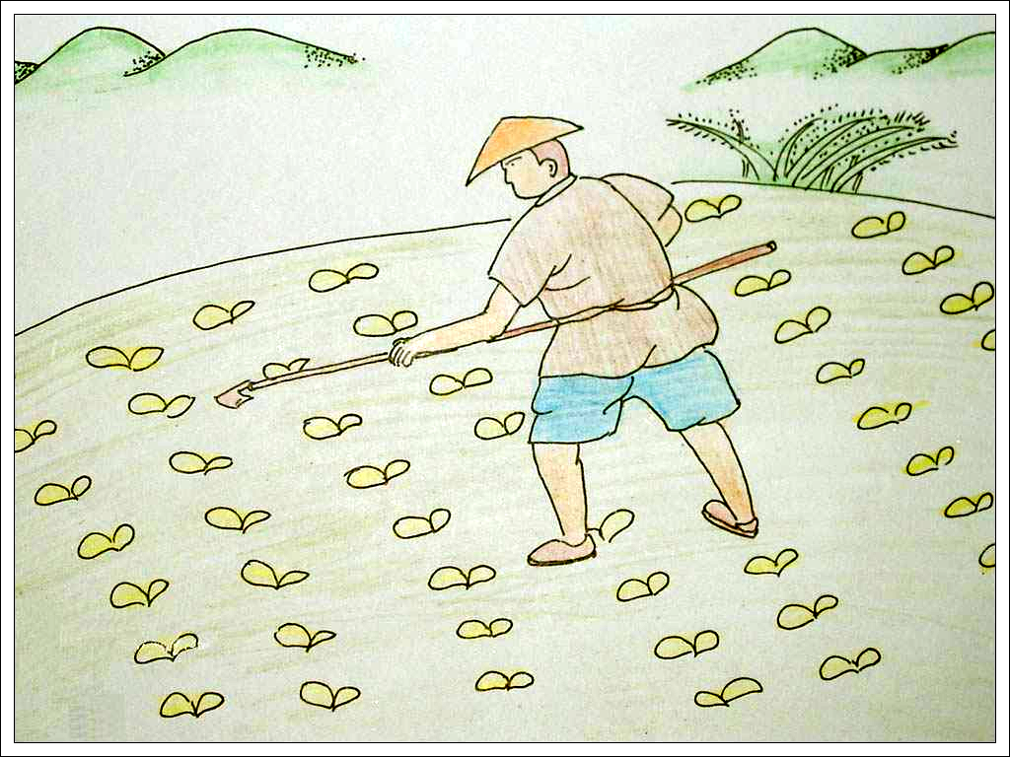
大儿锄豆溪东

Slide 14
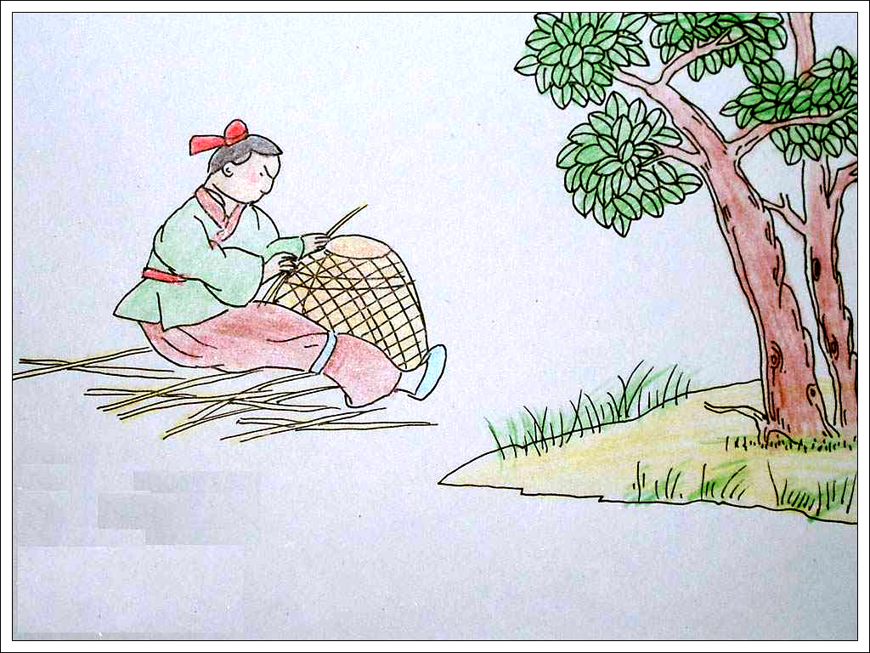
中儿正织鸡笼

Slide 15
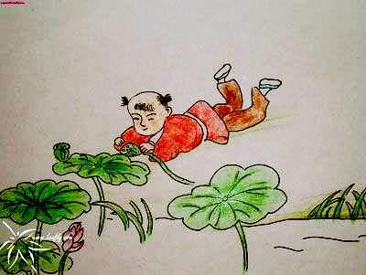
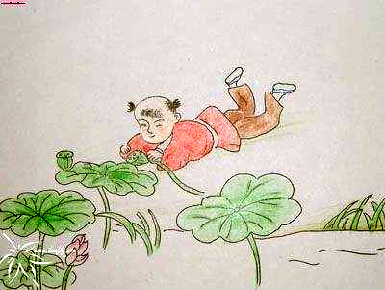
最喜小儿无赖，
溪头卧剥莲蓬。
①无赖：在这里是顽皮的
意思，是对小孩的爱称，并无贬义。
②剥：去掉外壳。

Slide 17
小练笔
一、给红色的字选择正确读音。（∨）
清平乐 （ lè yuè ） 翁媪（wēn ǎo）
剥莲蓬 (bō bāo) 相媚好（méi mèi）
二、 填空：
《清平乐·村居》中，词牌名是“ ”，题目是 ，
“村居”的意思是 。词的作者是 代词人 。这是一首描写 的词作，词中通过描写 、 、 、 等这些平常的景象，把农村生活风貌真实地反映了出来，抒发了词人 的思想感情。
三、写一写。
1、“醉里吴音相媚好，白发谁家翁媪”，根据“相媚好”的意思，想象两位老人聊些什么？想想当时情景，写一段对话。
2、“最喜小儿无赖，溪头卧剥莲蓬”句子中，“卧剥莲蓬”是怎样的情景,用心想象一下，描绘出来。

Slide 18
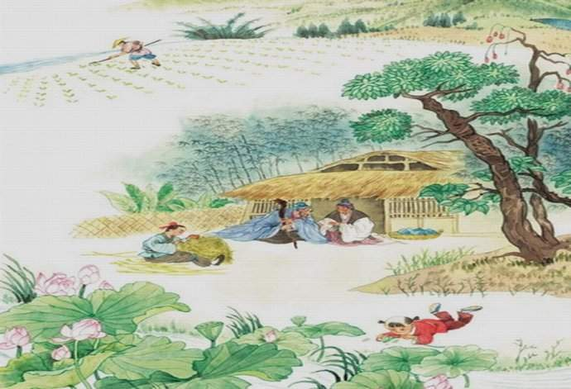
谢谢!

